Slide 1
Добовий і річний хід температури

Slide 2
Прозоре повітря пропускає сонячні промені до земної поверхні. Сонячні промені нагрівають земну поверхню, а вже від нагрітої земної поверхні нагрівається повітря. Тому, чим вище в гору, тим холодніше
-12
-6
0
6
12
18
24

Slide 3
Температуру повітря вимірюють за допомогою термометра

Slide 4
Стало холодно
20
10
0
-10
-20
Стало жарко

Slide 5
Термометр розміщають в метеобудці

Slide 6
Повітря в метеобудку потрапляє, а прямі сонячні промені – ні. Метеобудка розміщена на висоті 2 м від землі.

Slide 7
Температуру метеорологи вимірюють 8 разів на добу

Slide 8
Сонячні промені протягом доби нагрівають земну поверхню нерівномірно
12 годин
15 годин
18 годин
А
Б
В
Яка з ділянок нагріта краще? Коли повітря буде тепліше?

Slide 9
Висновок :
Температура повітря залежить від кута падіння сонячних променів.
Чим більший кут падіння сонячних променів, тим більше тепла отримує земна поверхня, і, відповідно, вищою є температура повітря

Slide 10
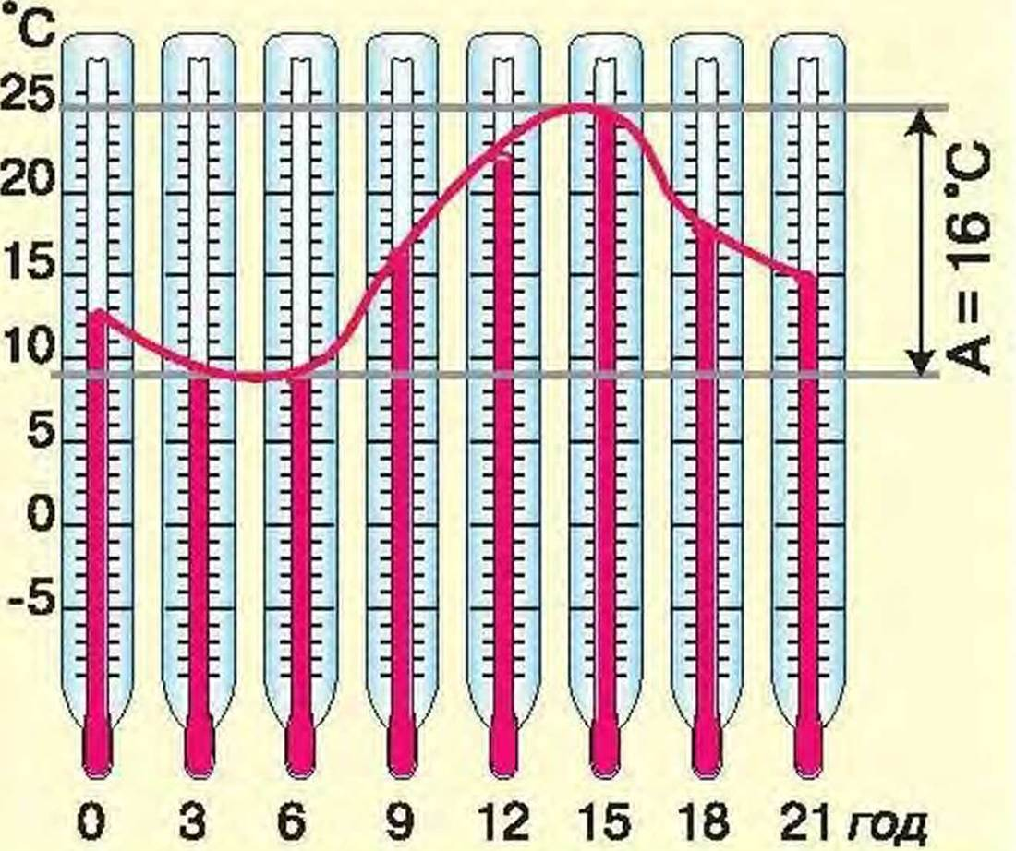
+13°
+9°
+9°
+16°
+22°
+25°
+18°
+15°

Slide 11
Побудова графіка добових температур
t°
Notes:
Побу

Slide 12
Графік добового ходу температур
Проаналізуй графік і зроби висновок:
1. Коли протягом доби найвищі температури.
2. Коли протягом доби найнижчі температури.

Slide 13
Амплітуда коливання температур (А) - це різниця між найвищою і найнижчою температурами повітря.
А = t - t

Slide 14
Добові
амплітуди
А = t°- t°
А= 26°-18° = 8°
+ 26°С
+ 18°С
СУХОДІЛ
НАГРІВАЄТЬСЯ
ШВИДКО
ОХОЛОДЖУЄТЬСЯ
ШВИДКО
А = 22°- 20°=2°
+ 22°С
+ 20°С
НАГРІВАЄТЬСЯ
ПОВІЛЬНО
ОХОЛОДЖУЄТЬСЯ
ПОВІЛЬНО
ОКЕАН

Slide 15
Графік річного ходу температур
Проаналізуйте графік. Дайте відповідь на запитання:
Який місяць самий холодний?
Який місяць найтепліший?

Slide 16
Зміна висоти Сонця в полудень за порами року

Slide 17
Середні температури:
Середня добова температура
t°c.д.=

Slide 18
Середня місячна температура
tс.м.=

Slide 19
Середня річна температура
tс.м.=

Slide 20
Дякую за увагу!

